Slide 1

Новые разработки НПО СпецПолимер в области
защиты объектов нефтегазового комплекса
2017 г. Москва

Slide 2

Компания НПО «СпецПолимер» ― надежный партнер на рынке противокоррозионной защиты, оказывающий комплекс услуг, включающий в себя:
Разработку стандартов топливно-энергетического комплекса
Разработку материалов и технологий для защиты от коррозии
Производство материалов и систем защитных покрытий
Оказание услуг по внедрению технологии защиты от коррозии
Обучение специалистов топливно-энергетического комплекса
Производство работ по антикоррозионной защите
Разработка
отраслевых
стандартов
Разработка материалов и технологий
Сервис по внедрению
Обучение
Производство работ
Производство материалов
Обучение
Научно-производственное объединение СпецПолимер

Slide 3
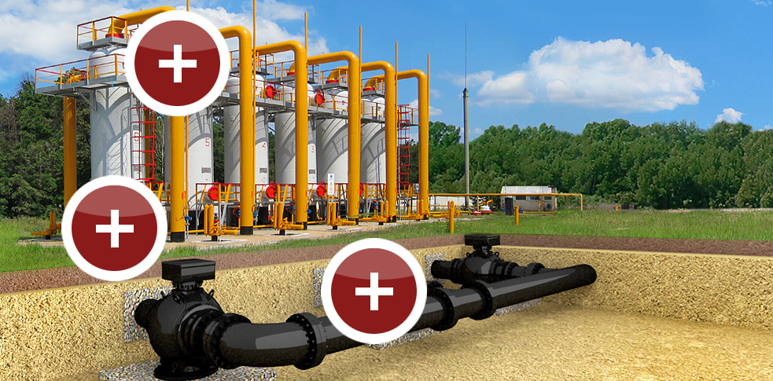
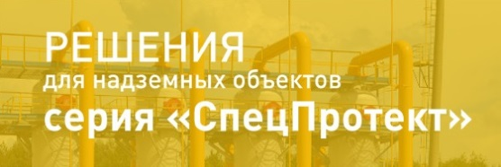
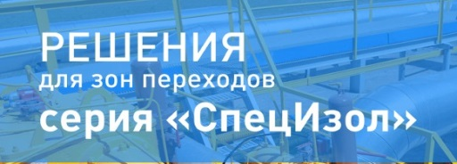
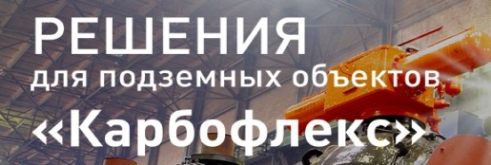
Решения по защите от коррозии
НПО «СпецПолимер» предлагает решения по долговечной защите от почвенной и атмосферной коррозии бетонных и металлических поверхностей самых различных объектов.
Материалы на основе поликарбамидов и полиуретанов, обеспечивают высокие эксплуатационные характеристики – надежную адгезию, прочность, эластичность, морозостойкость и оптимальные технологические характеристики.
СРОК СЛУЖБЫ БОЛЕЕ 10 ЛЕТ
СРОК СЛУЖБЫ БОЛЕЕ 15 ЛЕТ
СРОК СЛУЖБЫ БОЛЕЕ 30 ЛЕТ

Slide 4
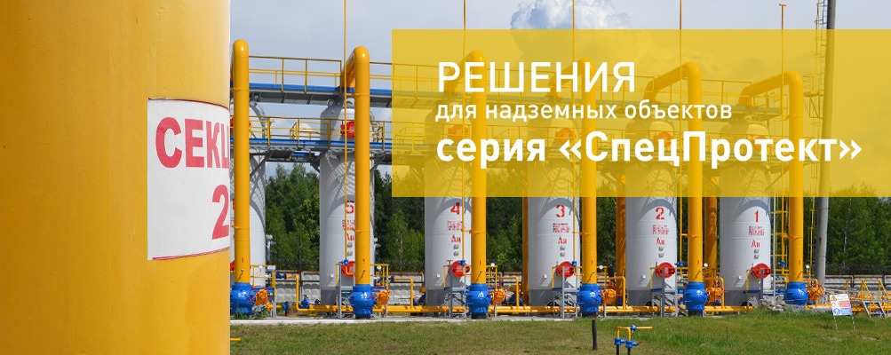
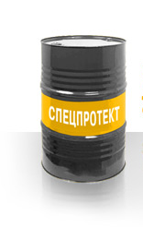

Slide 5
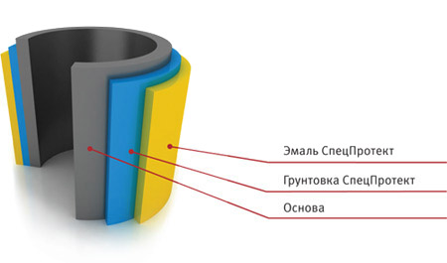
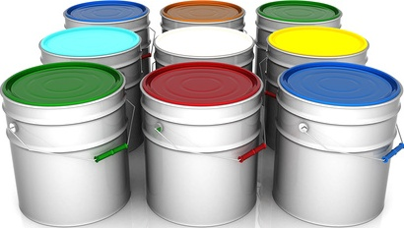





Серия систем защитных покрытий СпецПротект
СпецПротект — серия защитных полимерных двухкомпонентных лакокрасочных материалов, предназначенных для защитно-декоративного окрашивания металлических и бетонных поверхностей, подвергающихся воздействию широкого ряда агрессивных сред в условиях умеренного, холодного и морского климатов.
Материалы данной серии обеспечивают надежную длительную защиту металлических и бетонных поверхностей от коррозии в сочетании с высокими декоративными достоинствами.

Slide 6


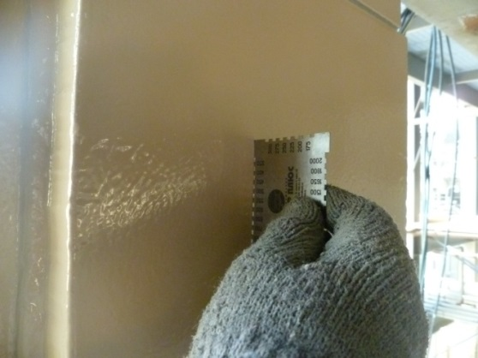

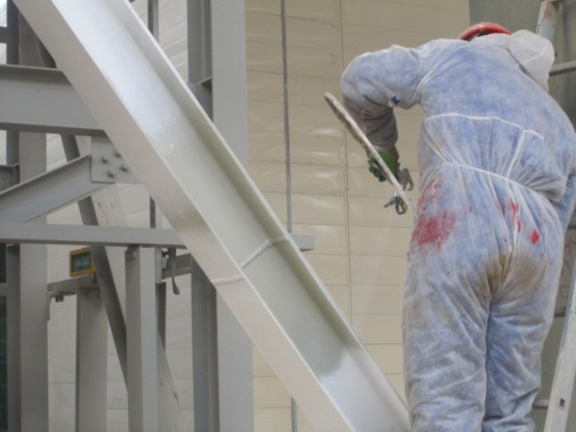
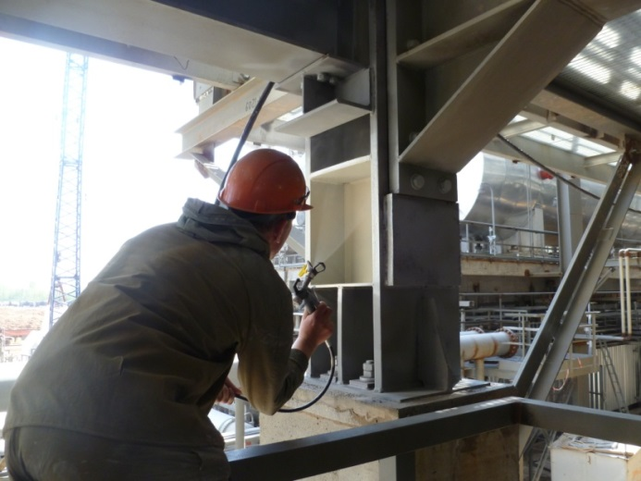
Серия систем защитных покрытий СпецПротект ОЗМ / огнезащитные составы
СпецПротект ОЗМ 116
(органоразбавляемый) тонкослойный – для защиты стальных несущих конструкций. 1К.
СпецПротект ОЗМ 117
(эпоксидный) тонкослойный / ЗАВОДСКОЕ НАНЕСЕНИЕ – для защиты стальных несущих конструкций. 2К огнезащитный и антикоррозионный состав.
СпецПротект ОЗМ 118
(эпоксидный) конструктивный (обмазка) – для защиты стальных несущих конструкций. 2К конструктивный огнезащитный антикоррозионный состав.

Slide 7
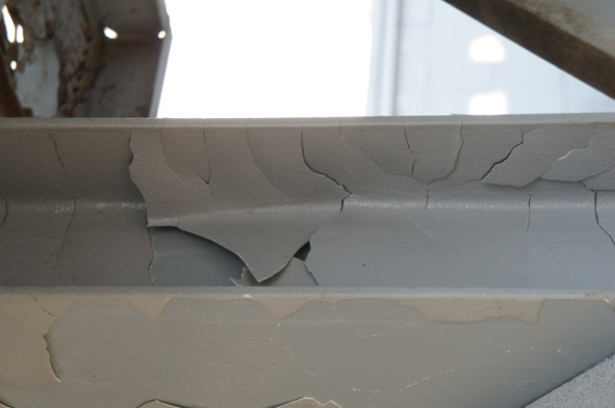
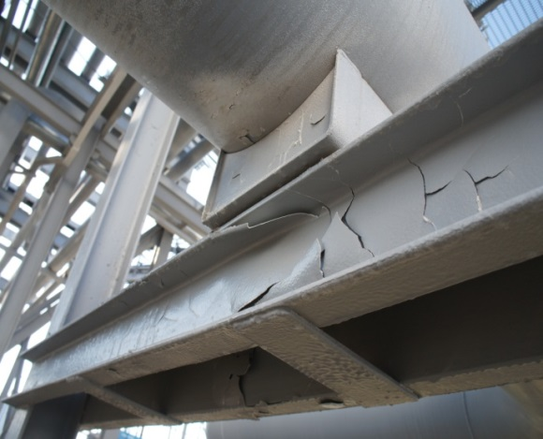
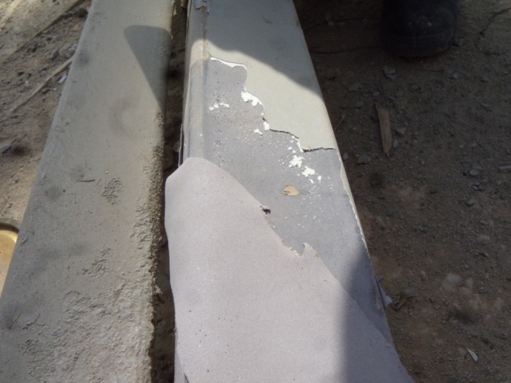
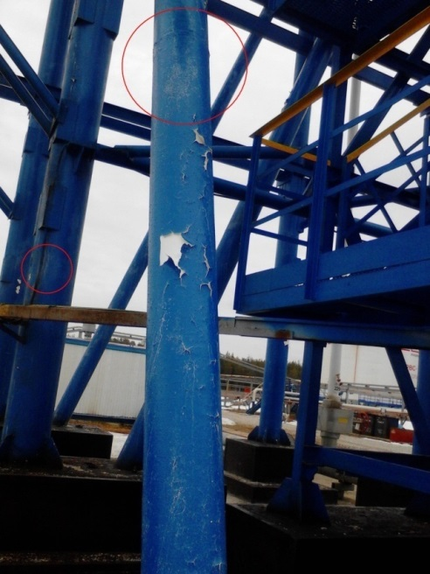
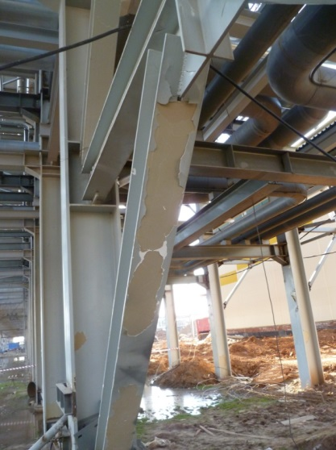
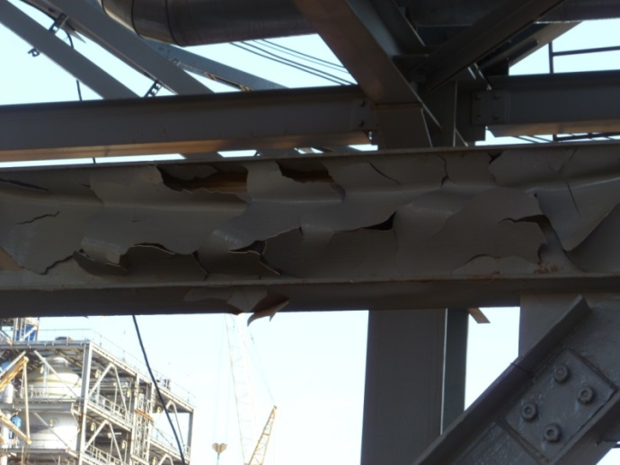
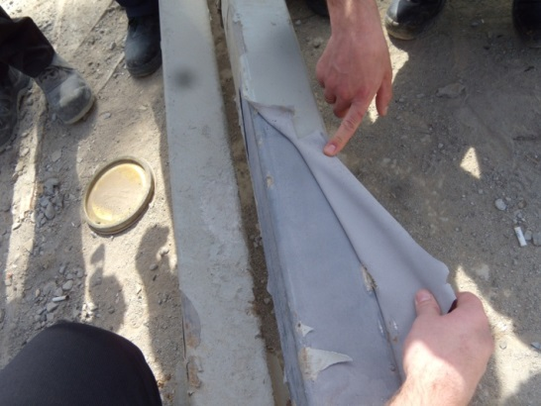
Серия систем защитных покрытий СпецПротект ОЗМ / огнезащитные составы
Самая распространенная схема окрашивания МК
1 слой - Эпоксидный грунт
2 слой - Огнезащитный акриловый состав
3 слой - Финишное полиуретановое покрытие
Площадь разрушения огнезащитного покрытия в таких случаях составляет до 70%
от общей площади защищаемой поверхности.
Ремонт и восстановление разрушенного покрытия может обойтись в 2-3 раза дороже.
Но основная проблема состоит в том, что на предприятиях нефтеперерабатывающей и нефтехимической отраслей нельзя проводить работы не остановив производственный цикл, что ведет к потере планируемой прибыли завода и упущенной выгоде.
Основная проблема акриловых огнезащитных покрытий – высокая гигроскопичность

Slide 8
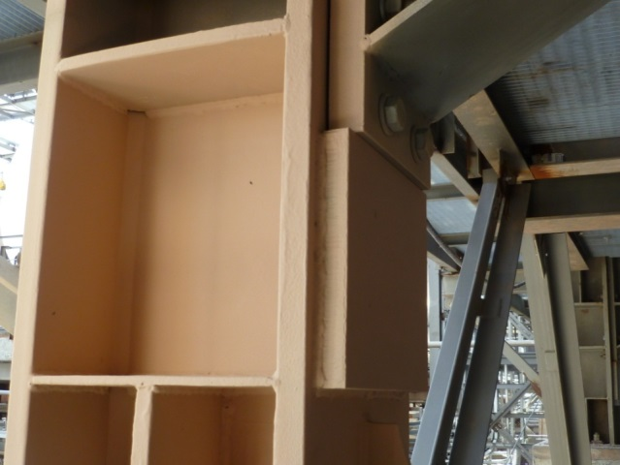
Серия систем защитных покрытий СпецПротект ОЗМ / огнезащитные составы
СПЕЦПРОТЕКТ ОЗМ-117 / тонкослойный
Двухкомпонентное, эпоксидное, противокоррозионное, огнезащитное покрытие.
Обеспечивает требуемые пределы огнестойкости - 45, 60, 90 и 120 минут.
Максимальная толщина мокрой пленки при нанесении методом безвоздушного распыления - 2000 мкм за один слой.
Возможно нанесение при температуре окружающей среды до -5°С.
При защите конструкций огнезащитным покрытием СПЕЦПРОТЕКТ ОЗМ-117, предварительное грунтование и нанесение покрывного слоя НЕ ТРЕБУЕТСЯ !
Устойчивость к агрессивным средам
Высокая адгезия (до 4,5мПа)
Высокая устойчивость к механическим повреждениям
Малые сроки проведения работ
Декоративные качества
Отсутствие дополнительной нагрузки на несущие конструкции
Атмосфероустойчивость

Slide 9
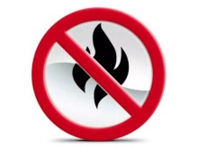
Серия систем защитных покрытий СпецПротект ОЗМ / огнезащитные составы
Для обеспечения необходимой и долговременной защиты строительных конструкций на предприятиях нефтегазовой, нефтеперерабатывающей и нефтехимической отраслей рекомендуем применять материалы, которые выполняют необходимые требования по огнезащите, антикоррозионной защите, защите от агрессивных сред, атмосферного воздействия и имеет высокую стойкость к механическим повреждениям.
Рекомендуем применять материалы, которые технологичны в нанесении, существенно (в 6-8 раз) сокращают время выполнения работ и экономически более привлекательны, если учитывать все расходы при выполнении работ (грунтование, нанесение дополнительных слоев, промывка оборудования, заработная плата маляров, электроэнергия и т.п.).
В итоге Заказчик получает защитное покрытие, которое отвечает всем требованиям предприятия нефтегазовой отрасли с прогнозируемым сроком эксплуатации покрытия более 20 лет, а не 1-2 года, как это часто бывает.

Slide 10
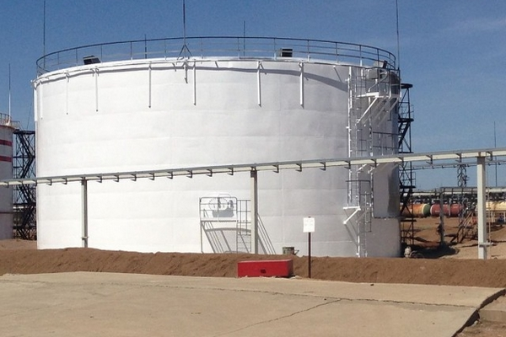
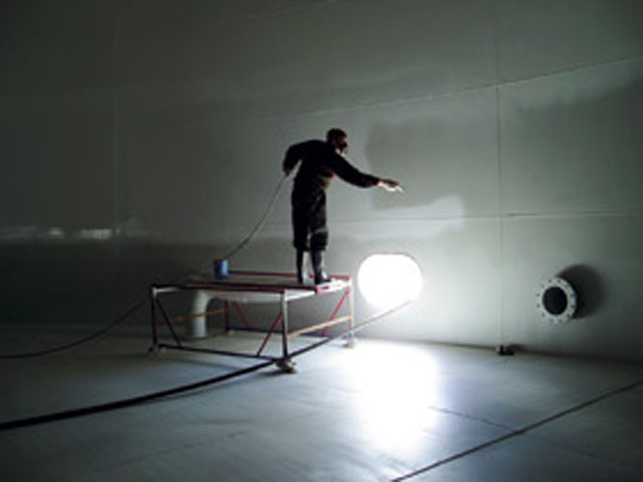
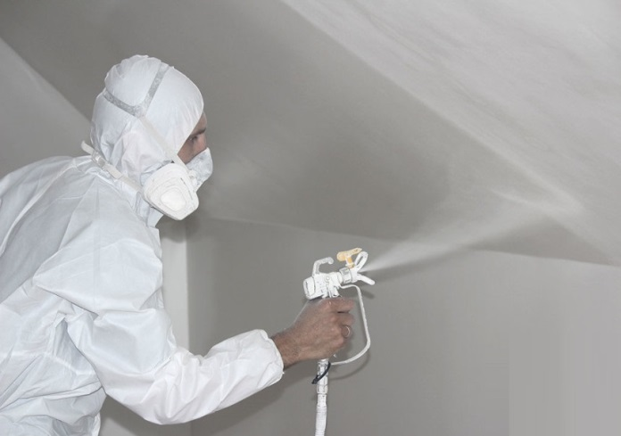
Система защитного покрытия СпецПротект 113 / внутренняя поверхность
СпецПротект 113 предназначен для получения антикоррозионного покрытия в заводских и трассовых условиях следующих изделий:
внутренней поверхности вертикальных резервуаров для хранения нефти, нефтепродуктов, включая металлоконструкции, оборудование и трубопроводы внутри резервуара (далее – изделия);
внутренней поверхности горизонтальных резервуаров для хранения нефти, нефтепродуктов, включая металлоконструкции, оборудование и трубопроводы внутри резервуара;
внутренней поверхности резервуаров для хранения противопожарного запаса воды;
металлоконструкций, оборудования и трубопроводов внутри железобетонных резервуаров;
внутренней поверхности емкостей и резервуаров горизонтальных, предназначенных для хранения и слива нефтепродуктов, нефти, масел, конденсата ( в том числе в смеси с водой), промывочной жидкости (растворы моющих средств), а также резервуаров горизонтальных для аварийного сброса нефти и нефтепродуктов, включая металлоконструкции, оборудование и трубопроводы внутри емкости и резервуара.

Slide 11
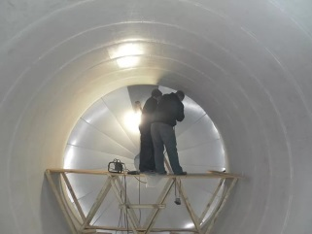
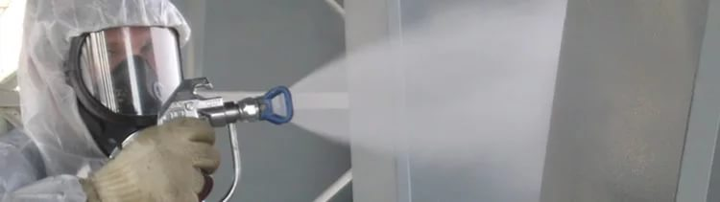
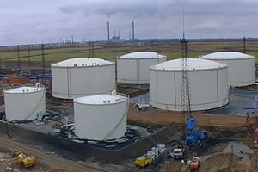
Система защитного покрытия СпецПротект 113 / внутренняя поверхность
Покрытие СпецПротект 113 обладает стойкостью:
к воздействию хранимого продукта при температуре до 60°C;
к изменению геометрических параметров конструкции резервуара;
к истиранию уплотняющим затвором в зоне движения понтона (плавающей крышки);
к воздействию пара и растворов технических моющих средств (ТМС) при проведении очистки резервуара перед проведением осмотров.
Состав защитного покрытия СпецПротект 113 предназначен для нанесения на поверхности, выполненные из низколегированных, углеродистых сталей. Состав защитного покрытия СпецПротект 113 не предназначен для нанесения на алюминиевые, нержавеющие и оцинкованные поверхности, может наносится на плоские горизонтальные, вертикальные, наклонные поверхности и поверхности сложной формы с приварными элементами.
Защитное покрытие СпецПротект 113 относится к покрытию:
- нормального типа, на основе однослойных и многослойных т ионкопленочных покрытий на основе эпоксидных или полиуретановых материалов от 150 до 300 мкм включительно со сроком службы не менее 10 лет для резервуаров, предназначенных для хранения нефти, нефтепродуктов, воды, промывочной жидкости , конденсата, масел;
- усиленного типа, на основе неармированных одно- и многослойных толстопленочных покрытий на основе эпоксидных или полиуретановых материалов с толщиной свыше 300 до 800 мкм включительно со сроком службы не менее 20 лет для резервуаров, предназначенных для хранения нефти, нефтепродуктов, воды промывочной жидкости, конденсата и масел.

Slide 12

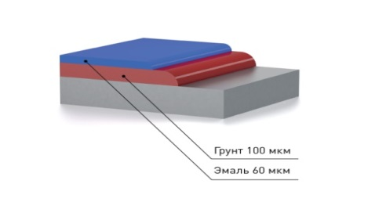
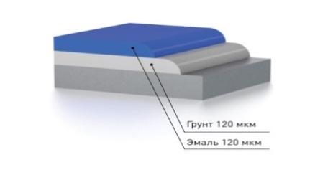
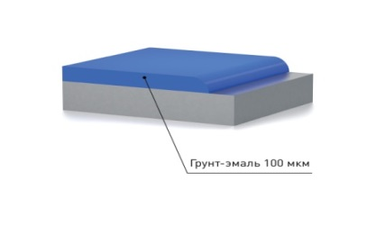
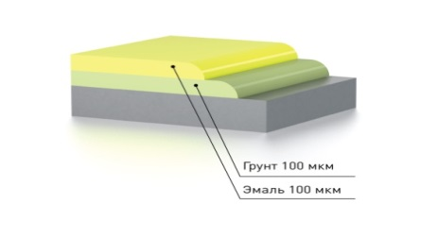

Серия систем защитных покрытий СпецПротект в реестре ПАО «ГАЗПРОМ»
СпецПротект 007/109, ТУ 2312-015-81433175-2014 | Высокотехнологичная защита от коррозии надземных металлоконструкций и технологического оборудования со сроком службы более 15 лет в условиях промышленной атмосферы в диапазоне температур от минус 70 до плюс 100°С
СпецПротект 008/109, ТУ 2312-016-81433175-2014 | Усиленная защита от коррозии надземных металлоконструкций и технологического оборудования со сроком службы более 15 лет в условиях промышленной и приморско-промышленной атмосферы в диапазоне температур от минус 70 до плюс 100°С
СпецПротект 109 У, ТУ 2312-014-81433175-2014 | Универсальная защита от коррозии надземных металлоконструкций и технологического оборудования со сроком службы более не менее 5 лет в условиях промышленной атмосферы в диапазоне температур от минус 70 до плюс 100°С
СпецПротект 011/112, ТУ 2312-025-81433175-2014 | Защита от коррозии надземных металлоконструкций и технологического оборудования со сроком службы более 15 лет в условиях промышленной атмосферы в диапазоне температур от минус 70 до плюс 100°С
СпецПротект 110, ТУ 2313-024-81433175-2014 | Многофункциональная защита от коррозии надземных металлоконструкций в условиях промышленной атмосферы со сроком службы более 15 лет в диапазоне температур от минус 70 до плюс 100°С

Slide 13

Серия систем защитных покрытий СпецПротект реестре ПАО «Транснефть»
№ п/п | Тип АКП | Согласно ОТТ-25.220.01-КТН-179-13 и ОТТ-23.040.00-КТН-046-14 | АКП серии СпецПротект |  | Срок службы
 |  | Пленокообразующее | Наименование материала | Толщина АКП, мкм
1 | С3 (I) | Эпоксид | Грунтовка эпоксидная СпецПротект 011 Эмаль полиуретановая СпецПротект 112 | 160 | 10 лет
 |  | Полиуретан
2 | С4 (I) | Эпоксид |  | 200 | 10 лет
 |  | Полиуретан
3 | С5-М (I) | Эпоксид |  | 240 | 10 лет
 |  | Полиуретан
4 | С3 (II) | Эпоксид |  | 240 | 20 лет
 |  | Полиуретан
5 | С4 (II) | Эпоксид |  | 280 | 20 лет
 |  | Полиуретан
6 | С5-М (II) | Эпоксид | Грунтовка эпоксидная цинкосодержащая СпецПротект 008 | 280 | 20 лет
 |  | Полиуретан | Эмаль полиуретановая СпецПротект 112

Slide 14
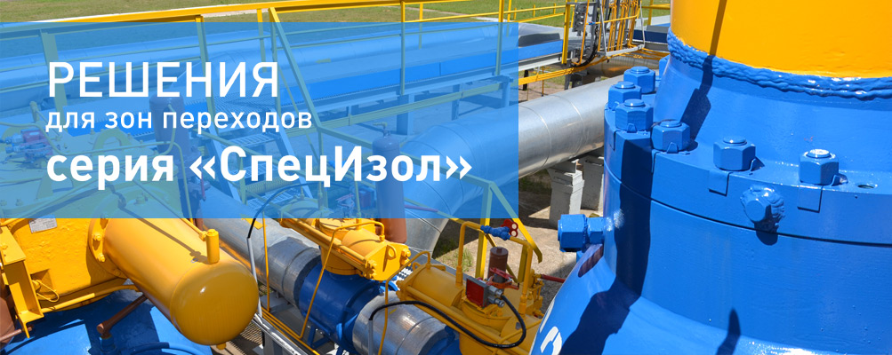
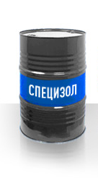

Slide 15
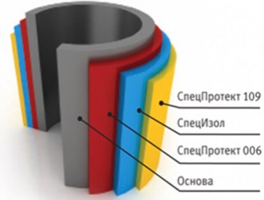
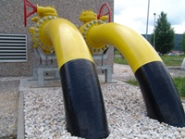
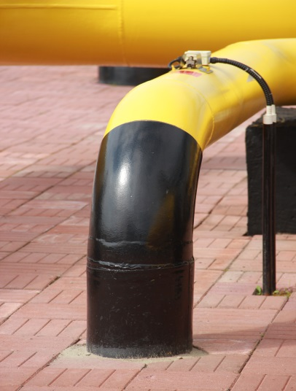
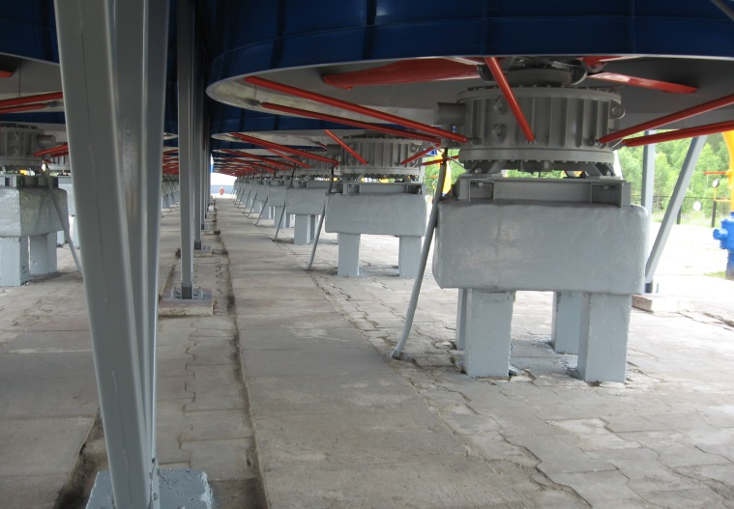

Системы защитных покрытий СпецИзол®
СпецИзол Стандарт, ТУ 2312-013-81433175-2012 | Высокоэффективная защита от коррозии, а также гидроизоляция надземных и подземных бетонных конструкций и сооружений в условиях промышленной и приморско -промышленной атмосферы в диапазоне температур от минус 70 до плюс 100°С.
Наименование системы защитных покрытий | Толщина системы, мкм | Срок службы, лет | Условия эксплуатации, тип атмосферы | Условия эксплуатации, макроклиматический район | Номер в Реестре ПАО "Газпром" | Номер в Реестре ОВП ОАО "АК "Транснефть" | Функция | Наименование материала | Теоретический расход, кг/м2
CпецИзол Стандарт | 2100±50 | Более 15 | У1, УХЛ1, ХЛ2 | I , II | 1-47 | - | Грунтовка | СпецПротект 006 | 0,20-0.80
 |  |  |  |  |  |  | Поликарбамид | СпецИзол | 2,11
 |  |  |  |  |  |  | Эмаль | СпецПротект 109 | 0,16
Итого |  |  |  |  |  |  |  |  | 2,47

Slide 16
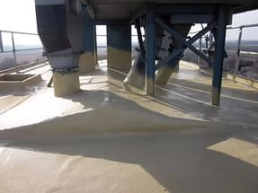
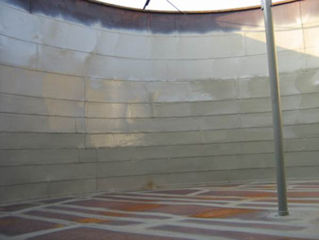
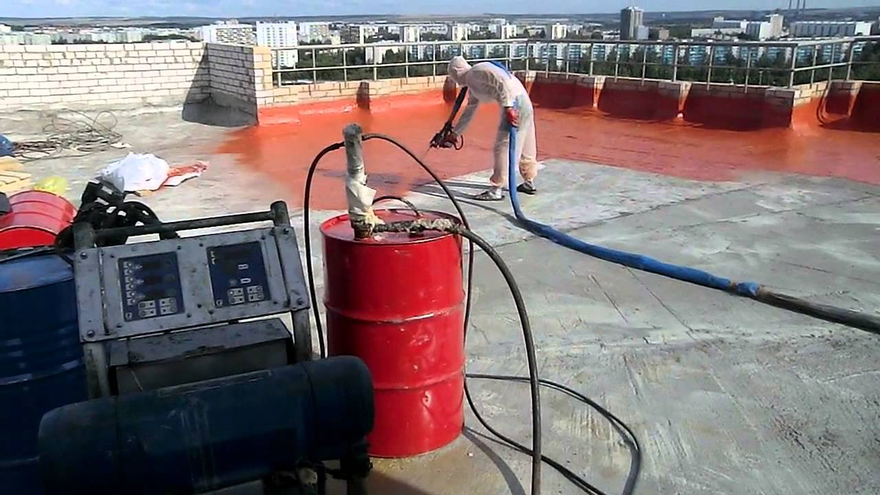
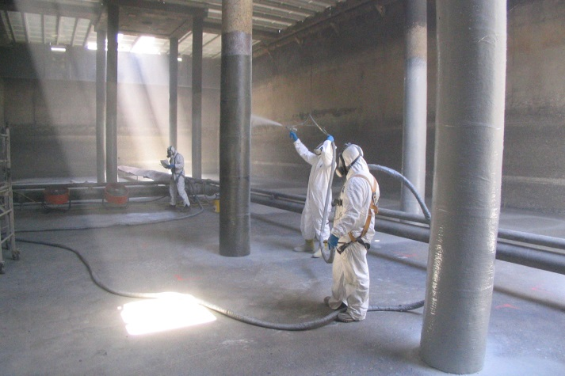
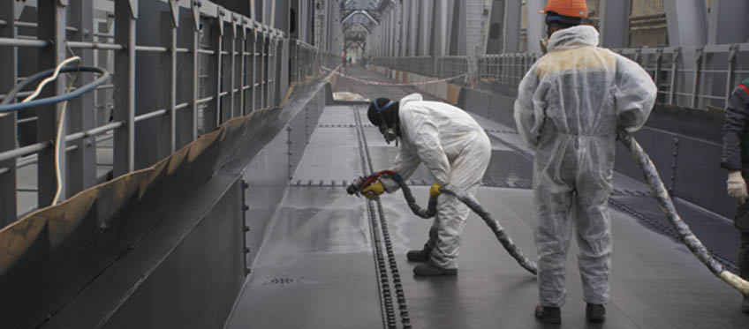
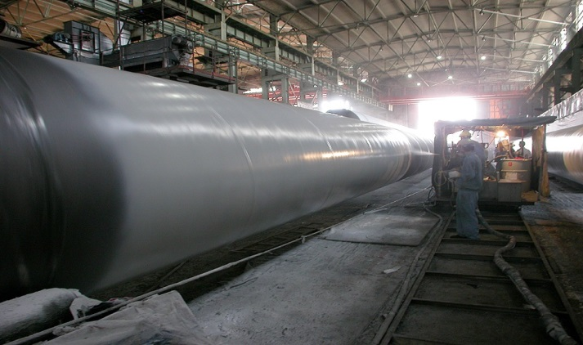
Системы защитных покрытий СпецИзол®

Slide 17
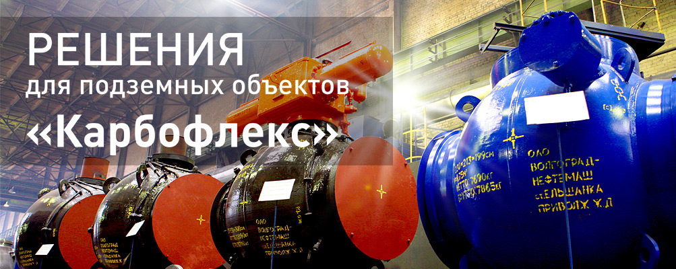
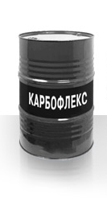

Slide 18
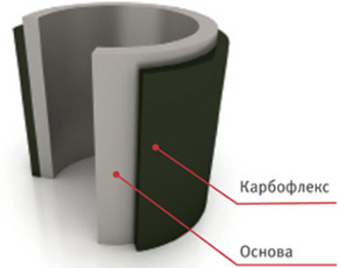
Система наружного защитного покрытия Карбофлекс®
Карбофлекс, ТУ 2312-018-81433175-2013 | Защита от коррозии подземных объектов магистральных газопроводов: линейной части, технологического оборудования, трубопроводной арматуры и соединительных деталей с температурой эксплуатации от минус 75 до плюс 60°С (с возможностью кратковременной эксплуатации до плюс 80°С)
Наименование системы защитных покрытий | Толщина системы, мм | Срок службы, лет | Условия эксплуатации, макроклиматический район | Номер в Реестре ПАО "Газпром" | Номер в Реестре ОВП ОАО "АК "Транснефть" | Теоретический расход, кг/м²
Карбофлекс | 2,0 - 4,0 | Не менее 30 | от минус 75 до плюс 60°С (до плюс 80°С) | 8 | 60110-1437-1533 | 2,13-4,26

Slide 19
Преимущества
Основными преимуществами защитного покрытия Карбофлекс при капитальном ремонте линейной части магистральных газопроводов ПАО «Газпром» в трассовых и базовых условиях являются:
1. Базовая технологичность: нанесение за одну операцию (без грунтовки) и мгновенное отверждение покрытия (менее 30 сек.), что позволит обеспечить высокую скорость конвейерной изоляции труб, низкие расходные характеристики;
2. Трассовая технологичность: возможность нанесения дополнительного слоя изоляции через любой промежуток времени, в том числе при изоляции сварных стыков, труб с нанесенным изоляционным покрытием, что позволит обеспечить целостность изоляции газопроводов;
3. Высокие эксплуатационные характеристики: превосходная адгезия, высокая ударная прочность, в том числе и при низкой температуре (минус 75 гр.С), что позволит обеспечить ускоренную отгрузку изолированных изделий, без повреждений изоляционного слоя, сочетание механической прочности и эластичности в широком диапазоне температур ;
4. Экологичность: не содержит растворителей и не содержит химических веществ, оказывающих канцерогенное и токсическое действие на организм человека.
Кроме того, необходимо отметить, что защитное покрытие Карбофлекс является продуктом российского производства, успешно применяемый на объектах нефтегазового комплекса более 10 лет.

Slide 20
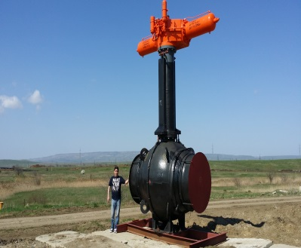
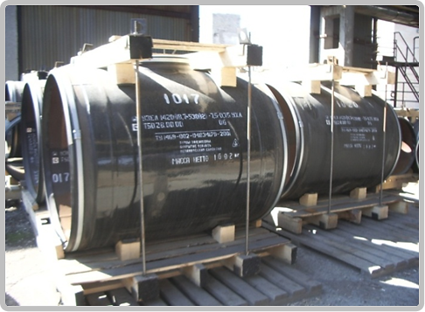
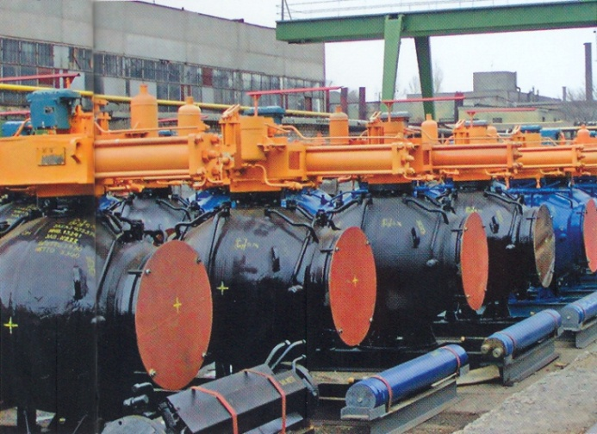
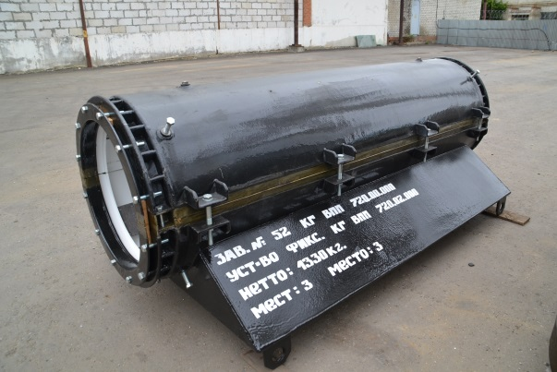
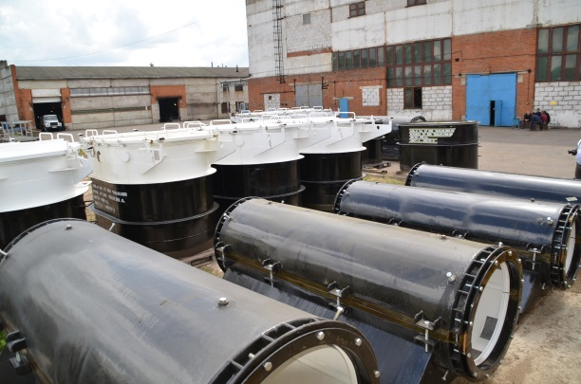




Slide 21
Компания ООО «НПО «СпецПолимер» сегодня
Современное российское предприятие по разработке и производству инновационных технологий для защиты от коррозии.
Опыт применения материалов на объектах нефтегазового сектора более 15 лет.
Системы защитных покрытий прошли экспертизу и внесены в реестры ПАО «Газпром» и ОАО «АК «Транснефть», Роснефть.
Обеспечение надежной и эффективной защиты от коррозии объекты нефтегазового комплекса на долгие эксплуатации.
НПО «СпецПолимер» предлагает рынку готовые, комплексные решения, которые включают в себя поставки материалов и систем защитных покрытий, внедрение технологии, обучение персонала, проведение противокоррозионных работ, разработку технической документации и консалтинговые услуги
Огромный практический опыт, постоянное совершенствование технологий и жесткий контроль качества на всех стадиях производственного процесса позволяют НПО «СпецПолимер» сохранять высокую конкурентоспособность и предлагать потребителям высочайший стандарт качества в области противокоррозионной защиты.

Slide 22
БЛАГОДАРИМ ЗА ВНИМАНИЕ
ООО «НПО «СпецПолимер», 125009, г. Москва, ул. Тверская, д. 12, стр. 1, офис 24
Тел.: +7 495 786 67 11
info@spolymer.ru
www.spolymer.pro

